Slide 1
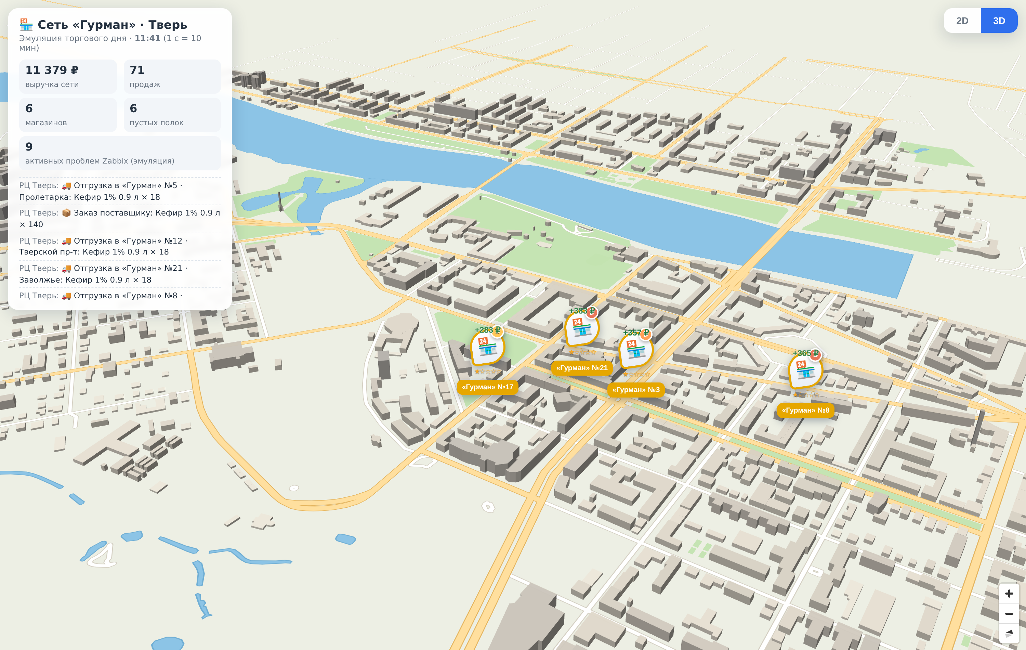
planogram3d
Цифровой двойник розничной сети
3D-планограммы и контроль соответствия · живая карта сети ·
датчики торгового зала · игровой тренажёр персонала и Roblox ·
доставка интернет-заказов с фискальными чеками
Живая 3D-карта сети — один из экранов системы
Сеть «Гурман» · Тверь · демо на реальных данных OpenStreetMap
Notes:
Одна платформа связывает мерчандайзинг, операции магазина, обучение персонала и последнюю милю. Все скриншоты в презентации — с работающей системы.

Slide 2
Шесть работающих блоков платформы
🧊
3D-планограммы
✅
Контроль соответствия
🗺
Живая карта сети
Текущие продажи и утверждённая выкладка, теплокарта остатков, карточки SKU
Внутренний регламент, контракты с поставщиками, факт против плана, OOS
Реальная Тверь в 2D/3D, эмуляция торгового дня, Zabbix, логистический центр
📡
Датчики зала
🎓
Тренажёр + Roblox
🛵
Доставка
Очереди, ТСД по BLE/LoRa, холодильники, расходники, оценка трафика
Игра-обучение кассиров, баллы и бейджи команды через Open Cloud
Сборка заказов, маршруты, диаграмма Ганта, GPS-мониторинг, чек при вручении
Notes:
Каждый блок — работающий раздел системы, не концепт: всё показывается вживую.

Slide 3
Архитектура: встраиваемое ядро и надстройки
planogram3d.core
planogram3d.webapp
planogram3d.robloxkit
модель данных Store · проверки
соответствия · 3D-сцены (Plotly)
· отчёты HTML
карта сети · симуляция зала ·
тренажёр · доставка · Zabbix ·
Roblox-команда (Flask)
конвертер сцен в .rbxlx ·
Luau-скрипты тренажёра ·
place-файлы для Studio
→
→
зависимость — только plotly
REST API для всех интеграций
без внешних зависимостей
Один объект Store — все данные системы
Магазины · стеллажи и полки · товары и поставщики · контракты · две планограммы (утверждённая и фактическая) · продажи и остатки.
Наполняется из любой учётной системы, БД или CSV — готовые адаптеры и примеры в docs/INTEGRATION.md; свои правила проверки через extra_checks.
Notes:
Ядро — чистый Python, единственная зависимость plotly. Веб-приложение — Flask. Конвертер Roblox не тянет ничего.

Slide 4
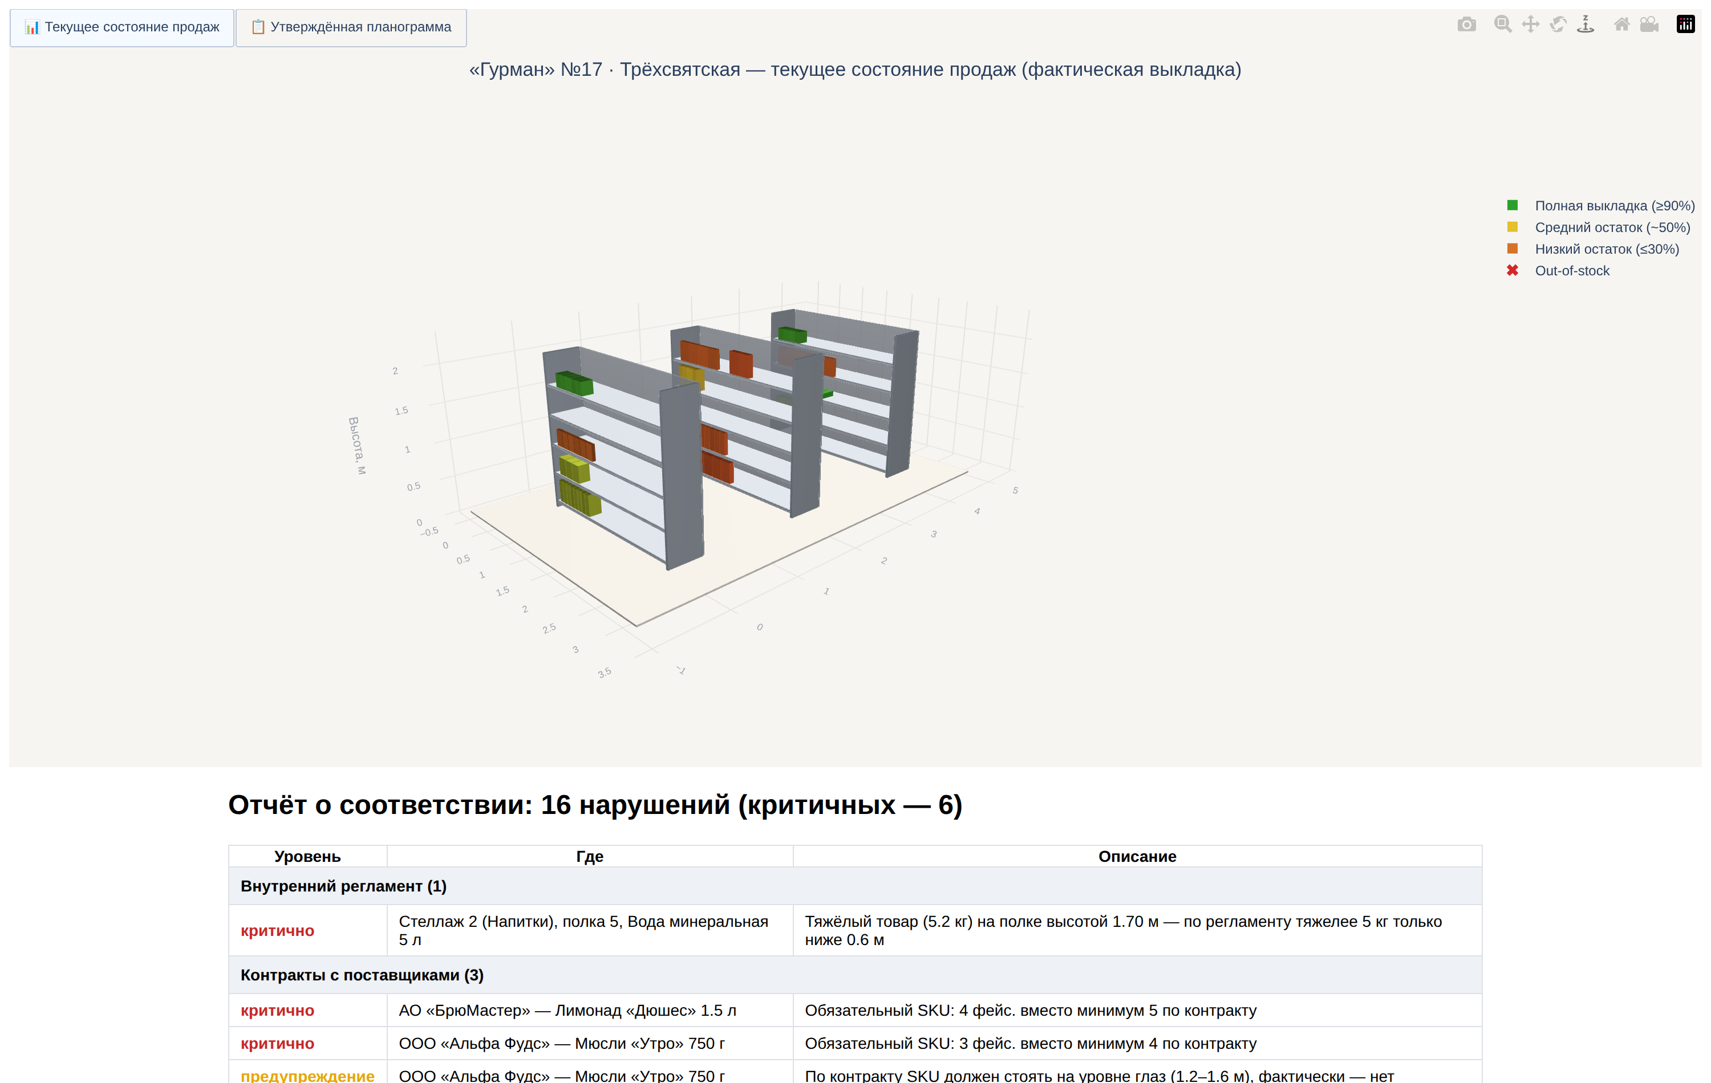
3D-планограмма: продажи и утверждённая выкладка
Два режима одной сцены: «Текущее состояние продаж» и «Утверждённая планограмма» — переключение кнопками
Теплокарта остатков: зелёный — полная полка, красный полупрозрачный — out-of-stock; глубина стопки товара = остаток
Утверждённая выкладка раскрашена по поставщикам — видно доли полки по контрактам
Карточка при наведении: SKU, поставщик, фейсинги, остаток, скорость продаж, запас в днях
Отчёт — автономный HTML: вращение и зум в браузере, без установки ПО
Магазин №17: фактическая выкладка с подсветкой остатков
Notes:
Показать переключение режимов и hover-карточки вживую. Отчёт можно отправить письмом — это один HTML-файл.

Slide 5
Контроль соответствия: регламент и контракты
Внутренний регламент
16
вес на верхних полках · габариты в просвете · переполнение и пересечения выкладок
Контракты с поставщиками
минимальная доля полки · обязательные SKU и фейсинги · размещение на уровне глаз
нарушений находит демо-магазин,
из них 6 критичных
Факт против планограммы
Каждое нарушение — с адресом:
стеллаж, полка, SKU и причина.
Свои правила сети — через
extra_checks без правки ядра.
отсутствующие и лишние позиции · расхождение числа фейсингов
Продажи и остатки
out-of-stock · низкая заполненность · запас меньше дневных продаж
Проверка запускается автоматически при каждом построении отчёта и доступна отдельно — для алертов в мониторинге без визуализации.
Notes:
Демо-данные намеренно содержат нарушения: вода 5 л на верхней полке, урезанные фейсинги лимонада вопреки контракту, мюсли не на уровне глаз.

Slide 6
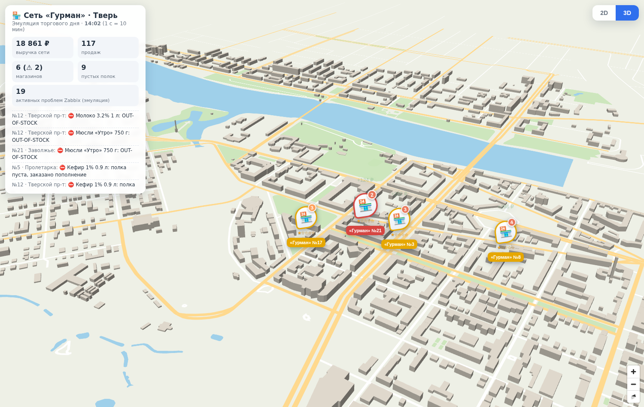
Живая карта сети: реальный город, 2D/3D
Карта из данных OpenStreetMap: улицы, здания, Волга — полностью автономна, интернет не нужен
Эмуляция торгового дня: 1 с = 10 мин; продажи, выручка, пустые полки, лента событий
Маркеры «как в игре»: звёзды по выручке, цвет статуса, всплывающие «+N ₽»
Zabbix: бейдж активных проблем на каждом магазине (реальный API или эмуляция)
Пересборка карты под любой город — одним скриптом из Overpass API
3D-режим: здания Твери по реальной этажности, бейджи Zabbix
Notes:
Карта грузится из пакета: MapLibre и выгрузка OSM лежат в static. Zabbix переключается переменными окружения.

Slide 7
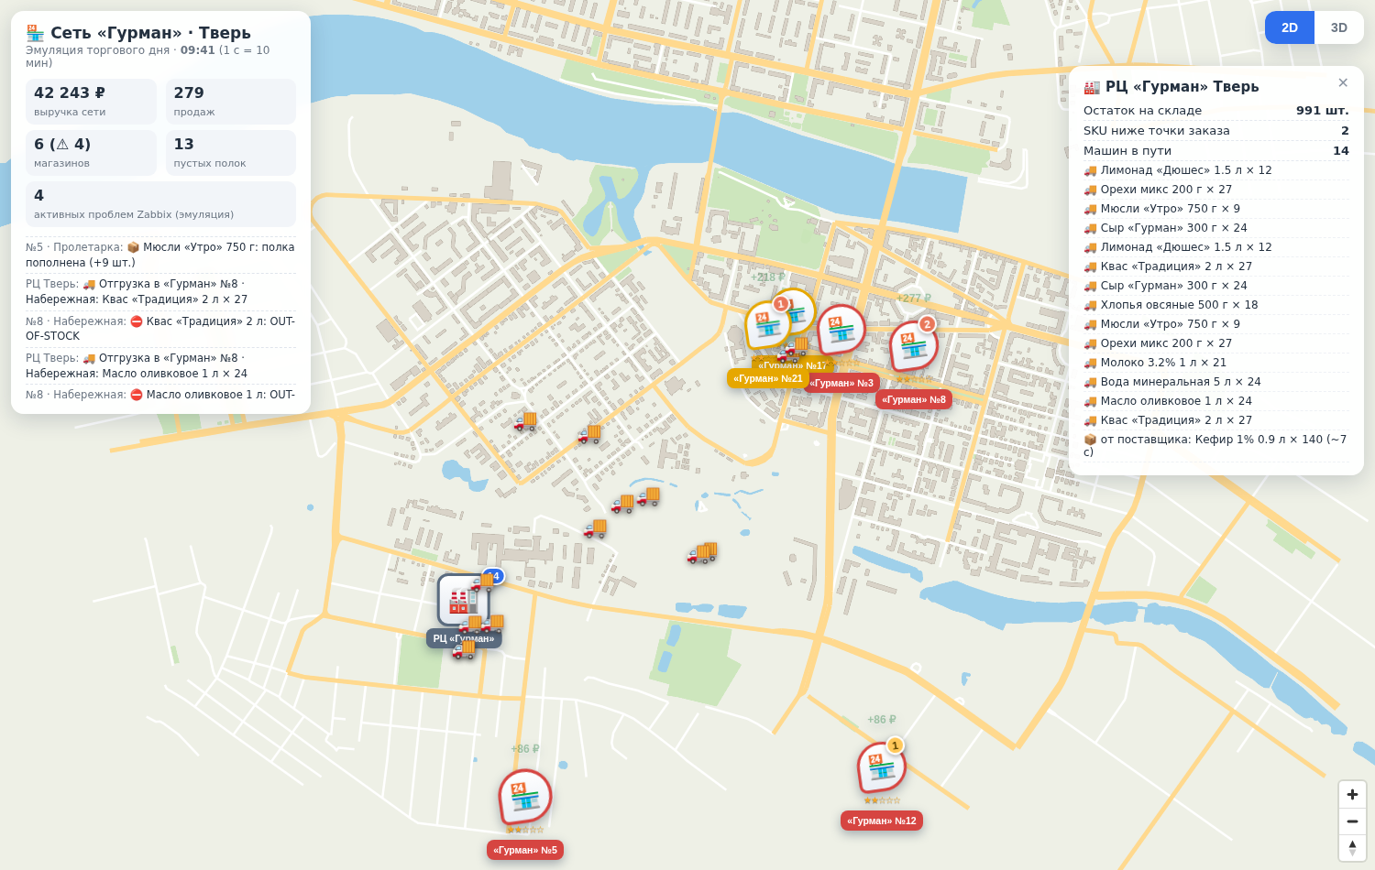
Логистический центр — буфер между поставщиками и сетью
Пустая полка → магазин заказывает в РЦ, а не напрямую у поставщика
Грузовики едут по карте города в реальном времени; на маркере РЦ — счётчик рейсов
Склад РЦ списывается; ниже точки перезаказа — автоматический заказ поставщику
Если на РЦ пусто — прямая поставка от поставщика (дольше)
Карточка РЦ: остаток склада, SKU ниже точки заказа, рейсы и приходы
Опционально: PLANOGRAM_DC=0 возвращает прямые поставки
14 машин в пути; карточка РЦ со складом и заказами поставщикам
Notes:
Сквозная цепочка видна за минуту: OOS в ленте → отгрузка → грузовик доехал → «полка пополнена».

Slide 8
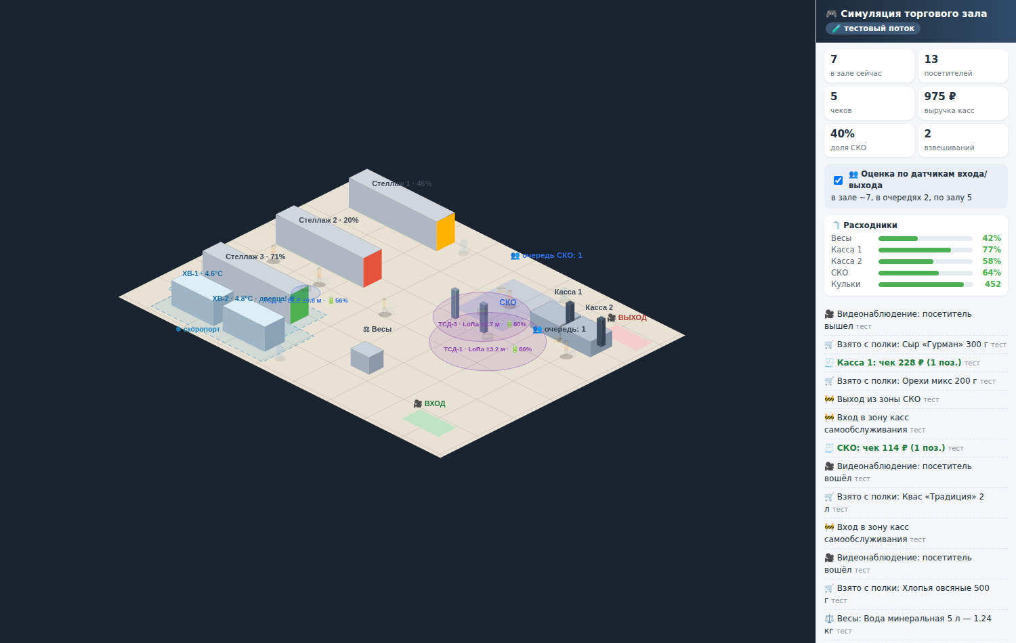
Симуляция зала: все датчики магазина на одной схеме
Очереди у касс и СКО в реальном времени
ТСД: позиционирование по BLE-маякам (±0.5–1 м) и LoRa (±2–3.5 м), круги точности
Оценка трафика по датчикам входа/выхода: в зале − очереди = равномерно по залу
Холодильники: температура, дверца, компрессор, тревоги
Расходники: чековая лента касс и весов, кульки — с заявками на замену
Зоны скоропорта выделены; единый поток событий: эмулятор или реальные кассы/CCTV
Изометрия зала: покупатели, очереди, ТСД, холодильники, скоропорт
Notes:
Реальные системы шлют те же JSON-события на /api/instore/<id>/ingest — при активном потоке эмулятор замолкает.

Slide 9
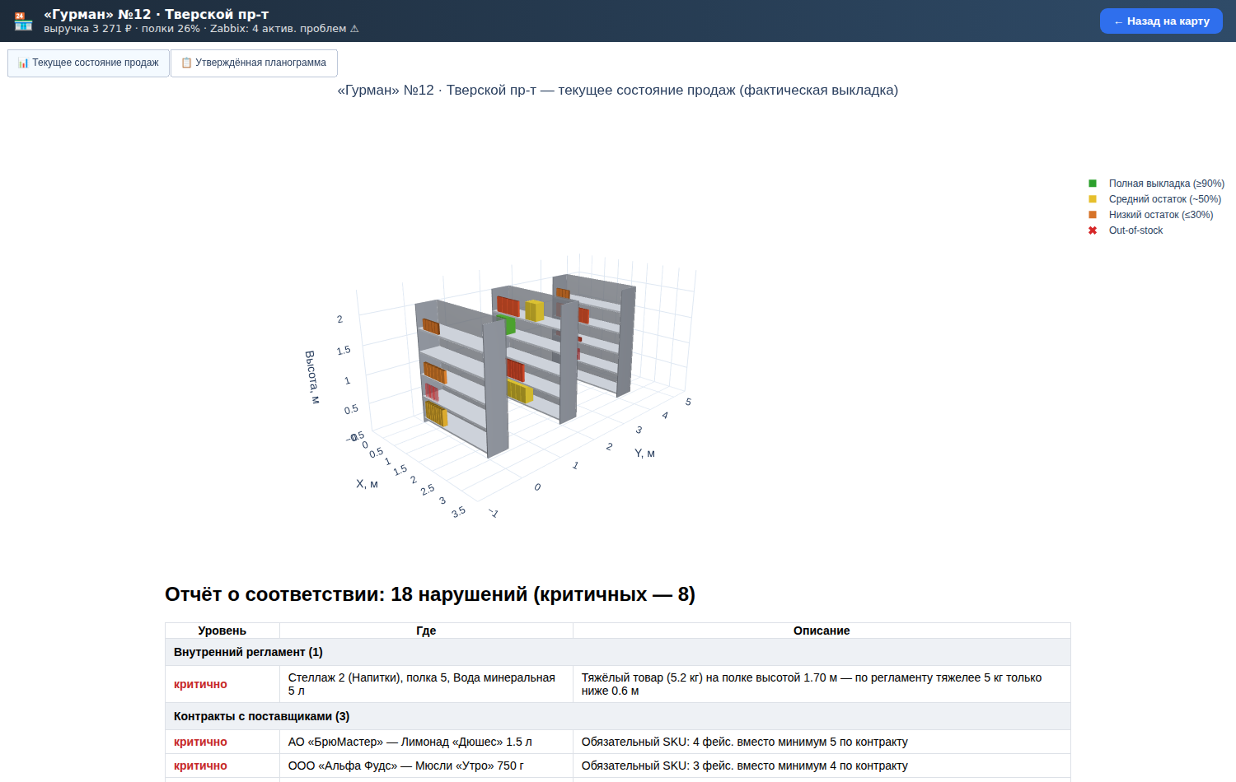
Игровой вход в магазин с карты
Клик по магазину → карточка KPI: выручка, полки, покупатели, нарушения, проблемы Zabbix
Кнопка «Войти в магазин»: камера подлетает к зданию среди 3D-домов
Виньетка с дверью — и вы внутри: интерьер магазина
Три вкладки: 3D-планограмма · симуляция зала · тренажёр
В шапке — живые KPI магазина и статус Zabbix; «Назад на карту» возвращает камеру
Интерьер: реальная планограмма магазина с остатками из эмуляции
Notes:
Wow-момент демо — показать вживую. Остатки на планограмме — те, что «наторговала» эмуляция к этому моменту.

Slide 10
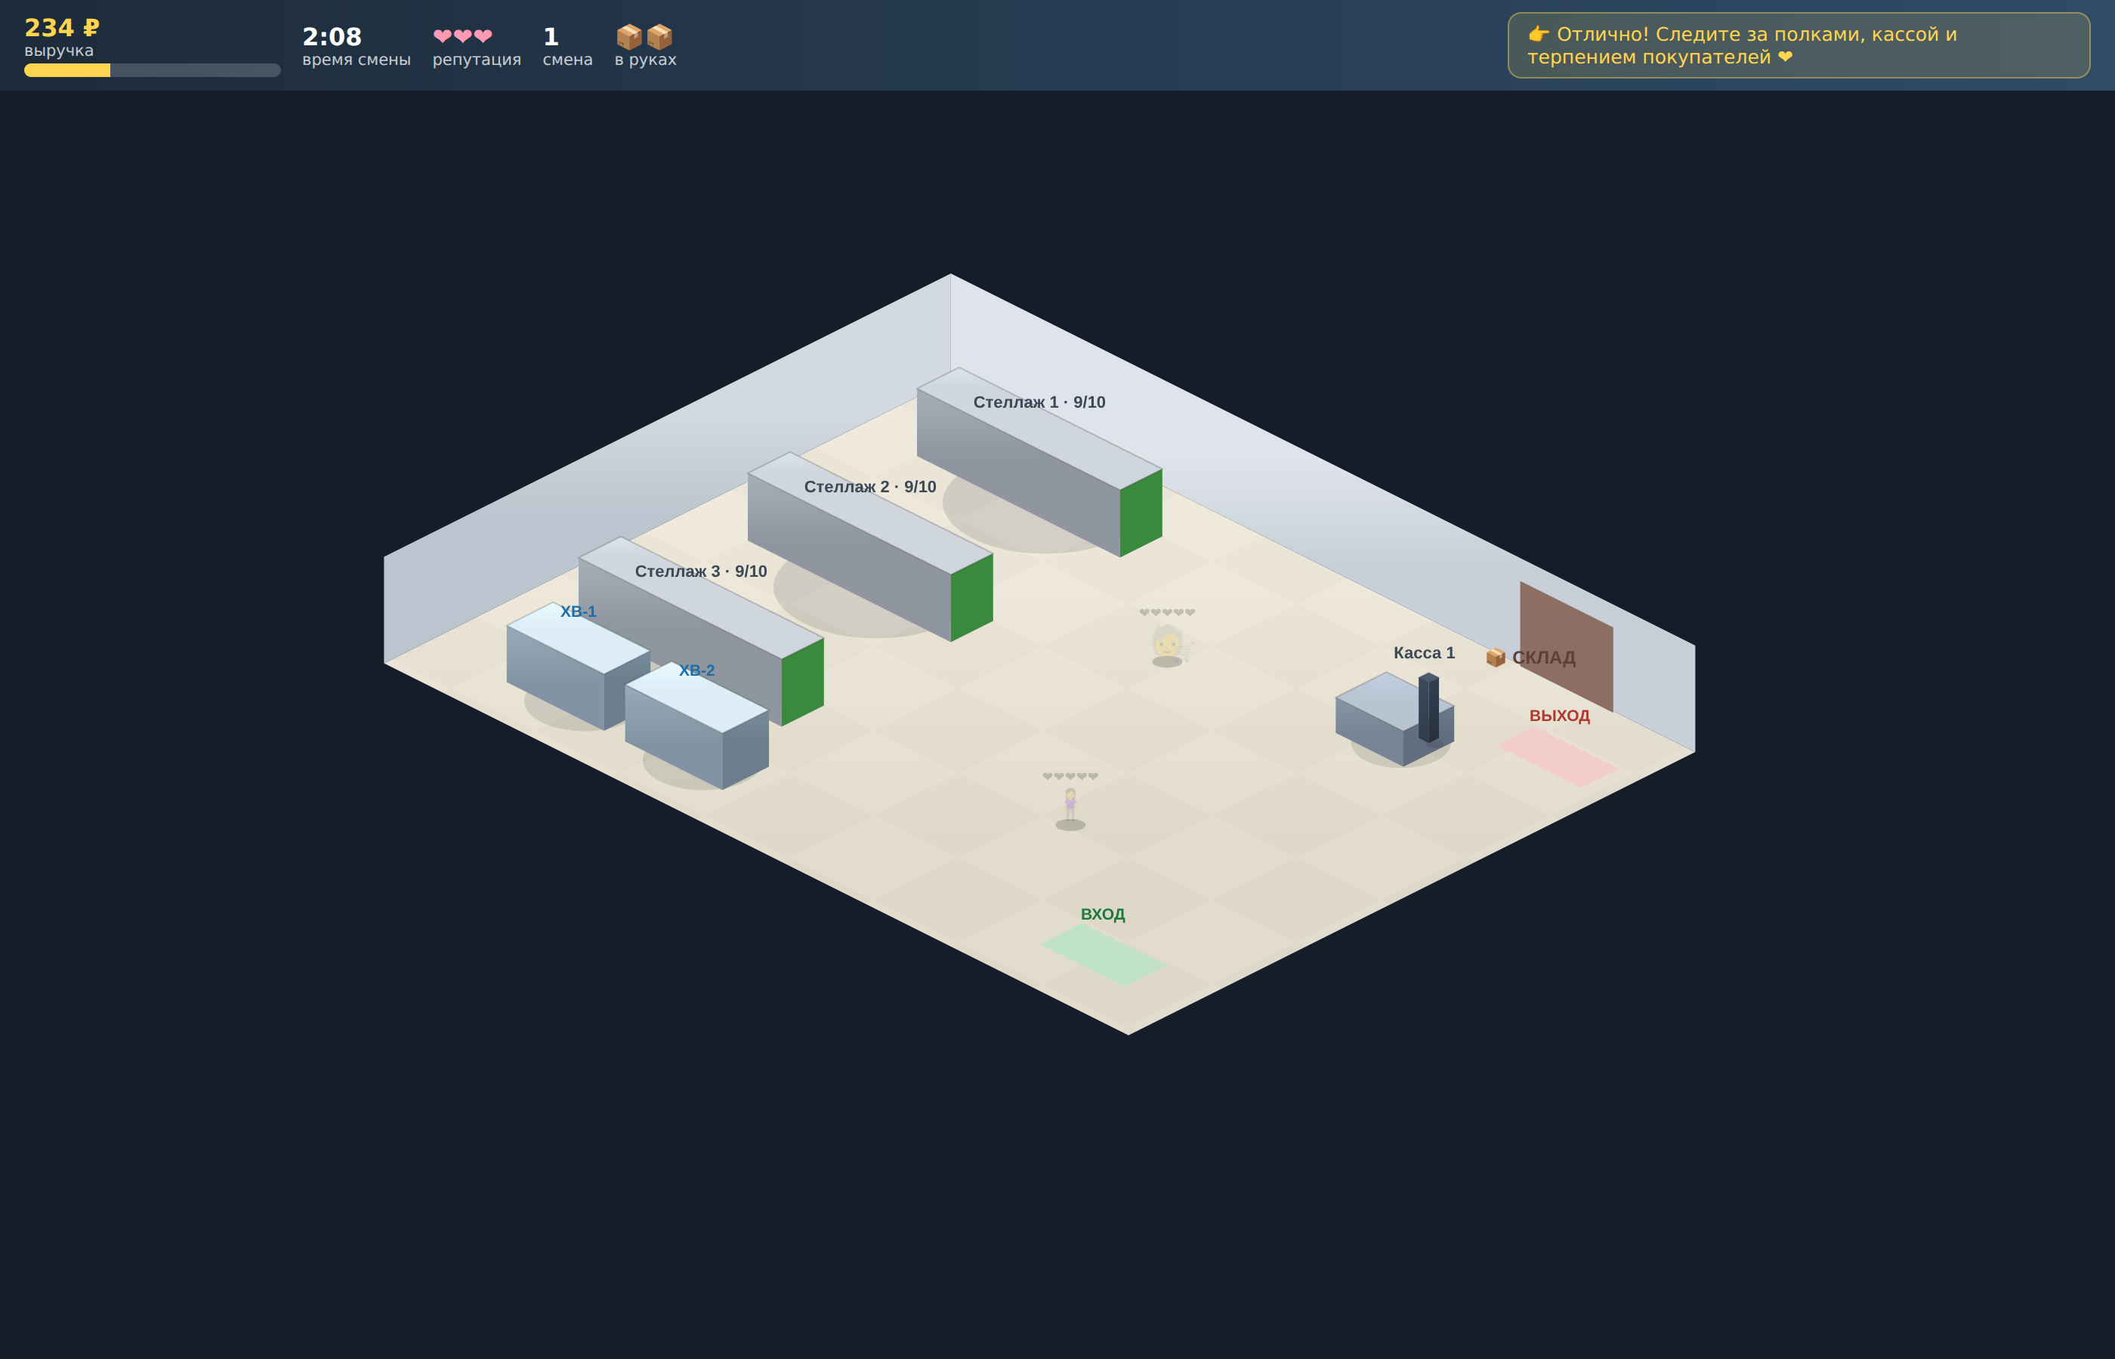
Тренажёр персонала: обучение как игра
Игрок — сотрудник магазина: склад → полки → касса, уборка, лента, холодильники
Покупатели с терпением ❤ — уходят злыми, если ждать: падает репутация
3 смены-уровня с целями по выручке и нарастающей сложностью
Товары и цены — из реальной планограммы магазина
Туториал на первой смене; очередь действий из двух кликов
Итог смены: звёзды, статистика и персональные советы-разбор
Смена 1: сотрудник несёт товар, покупатели с «сердечками» терпения
Notes:
Механика Supermarket Mania, но на реальных процессах: мерчандайзинг, касса, клининг, реакция на события.

Slide 11
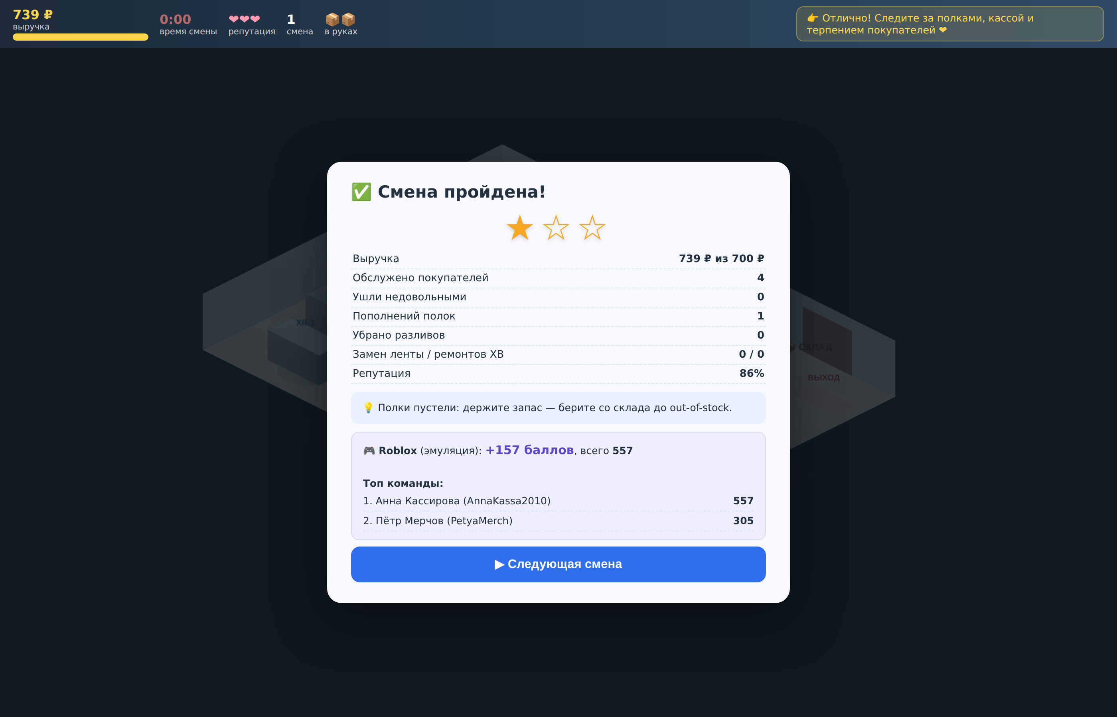
Roblox: мотивация команды и готовые сцены
Сотрудник регистрируется в тренажёре: имя + ник Roblox
За смены и кейсы — баллы и бейджи: «Кассир-новичок», «Хранитель чистоты», «Герой часа пик», «Наставник смены»
Лидерборд и лента поощрений команды; общение — штатный чат Roblox
Open Cloud: баллы в DataStore, поощрения через MessagingService — поздравление прямо в игре
Конвертер robloxkit → .rbxlx для Studio: зал с реальной планограммой (52 блока, 20 интерактивных точек) и сцена города
В place встроен Luau-тренажёр: задания, leaderstats, объявления
Итог смены: +157 баллов, всего 557, топ команды
Notes:
Без ключей Open Cloud работает эмуляция с тем же API. Демо-сцены сконвертированы и лежат в repo: robloxkit/demo/.

Slide 12
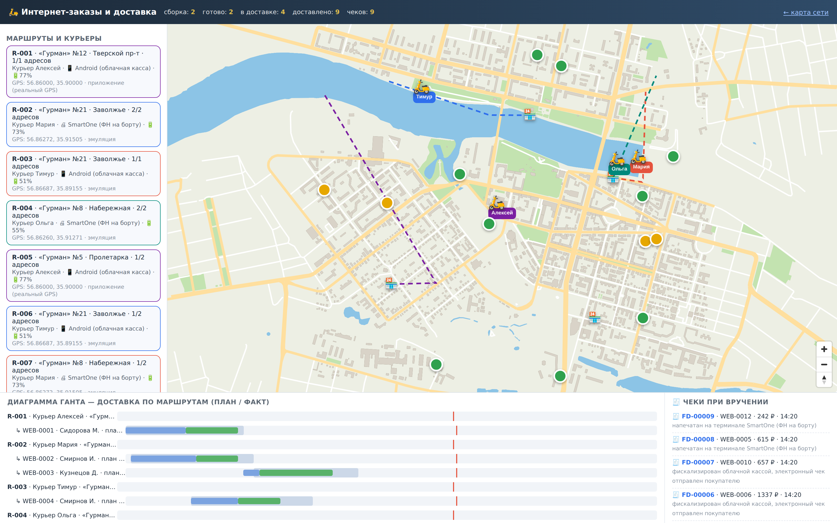
Интернет-заказы: от сборки до двери клиента
Сборка по планограмме: новый → сборка → упакован
Группировка в маршруты по 2–4 адреса («ближайший сосед»)
Диаграмма Ганта: план/факт каждого плеча, линия «сейчас», опоздания красным
Курьеры на карте в реальном времени — GPS из курьерского приложения (POST /api/delivery/gps)
Без телеметрии — эмуляция движения с шумом координат
Notes:
Гант — инструмент диспетчера: видно отставание от плана по каждому адресу. Источник GPS помечается на карточке маршрута.

Slide 13
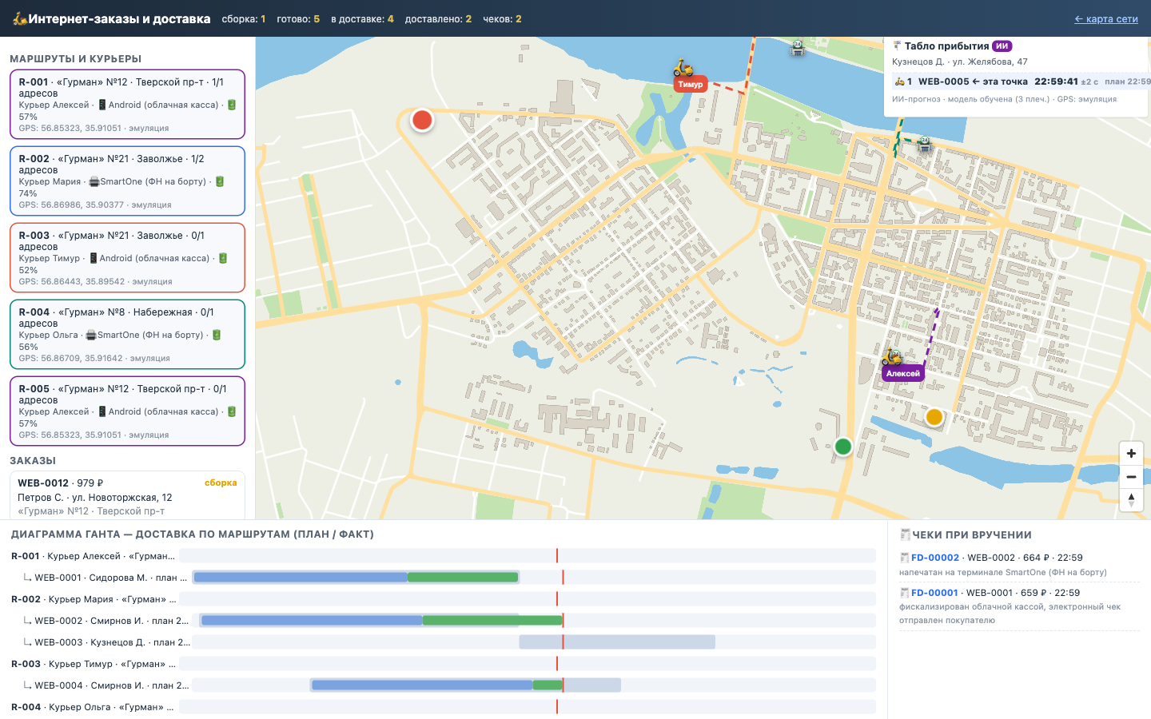
ИИ-табло прибытия: транспорт виден каждому пункту доставки
аналогия — «умные остановки» городского транспорта (Urban Way, Бельцы · EIT Urban Mobility): GPS-телеметрия → ИИ-модель → онлайн-табло
• Магазин: табло машин поставщиков и РЦ в карточке на карте — время, ±σ, прогресс рейса
• Адрес покупателя: клик по точке доставки — курьер, позиция в очереди, ИИ-время против плана
• Модель учится онлайн на телеметрии каждого плеча: EWMA-скорости, коэффициенты трафика по часам, длительность вручения
• Неопределённость честная: ±1σ копится по плечам маршрута
• Реальный GPS курьеров учит ту же модель, что и эмуляция
• API: /api/eta/store/<id> · /api/eta/order/<id>

Slide 14
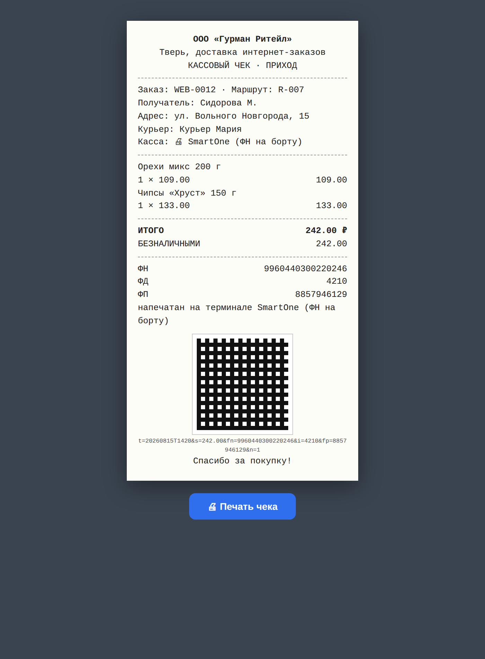
Чек в момент вручения: два форм-фактора курьера
📱 Android-смартфон
Чек пробивает облачная касса магазина в момент вручения; покупателю уходит электронный чек (СМС / e-mail). Печать — опционально на Bluetooth-принтере.
🖨 SmartOne — терминал с ФН
Фискальный накопитель на борту: бумажный чек печатается у двери покупателя. Работает офлайн с последующей выгрузкой в ОФД.
Каждый чек — по 54-ФЗ: позиции, ИТОГО, ФН / ФД / ФП и QR-строка. Печатная форма 80 мм — /receipt/<id>, кнопка печати.
Notes:
Показать печатную форму: ФН у SmartOne и облачной кассы различаются сериями.

Slide 15
Готово к пилоту
6
4
3
2
1
магазинов сети
в живой эмуляции
группы проверок
соответствия
смены игрового
тренажёра
сцены Roblox
сконвертированы
объект Store —
все данные системы
Дорожная карта
Подключение реальных данных: планограммы из учётной системы, кассы и CCTV в шину событий
Пилот на одном магазине: Zabbix, курьерское приложение с GPS, тренажёр для новых сотрудников
Публикация Roblox-опыта сети и запуск командного соревнования по баллам
python -m planogram3d.webapp → http://127.0.0.1:8050
Notes:
Предложение: пилот на одном реальном магазине с подключением планограмм из учётной системы.

